Slide 1


Assemblée Générale
La Clairière Rambouillet Tennis Club
Le 08 JanvieR 2022

Slide 2
Sommaire
Bilan moral et d’activité
Le Club et son évolution en quelques chiffres
Vie de club
Communication et Partenariats
Bilan financier 2020-2021
Bilan et Compte de résultat 2020/2021
Détails Produits et Charges
Investissements et BP 2022
Bilan sportif
Les Travaux prévus sur l’année
Projection saison 2021-2022
BP 2022
Comité et mandats
Un mot sur le début de saison
Constat : Points forts et axes d’amélioration du Club

Slide 3
Bilan moral et d’activité

Slide 4
2021 : 2e année marquée par le COVID …
2 Mois de Confinement et 6 mois de couvre-feu
Réorganisation des cours jusqu’à 18h les mercredis et samedis +
annulation des cours en semaine
Reprise des cours collectifs début mai et rattrapage des séances sur juin – JUILLET ET SEPT
+
Pre-inscriptions juin
Rattrapage des séances SUR mai- juin - juillet et septembre
DE NOMBREUSES ANIMATIONS A SUCCeS, AVEC NOTAMMENT LA FETE DE L’ECOLE DE TENNIS ET DU CLUB
Rattrapage des séances SUR mai- juin - juillet et septembre

Slide 5
… pour quelle politique ?
Maintien des salaires pour les enseignants COMME EN 2020
Mise en place de l’ACTIVITé PARTIELLE pendant 3 mois et report deS charges URSSAF
Rattrapage des COURS jusqu’AU 30 sept
ET
DECALAGE DE LA NUVELLE SAISON AU 02 OCT
A date : 556 joueurs inscrits pour L’année 2022

Slide 6
Le Club en quelques chiffres - 1
Pour la 3e année consecutive hausse du nombre d’adhérents malgré la crise du COVID
Les jeunes se stabilisent alors que nous constatons une hausse des adhérents adultes
A titre de comparaison (2021 vs 2020): - Comité Yvelines = -11,79%
  - Club = + 2,5 % et TOP 20 du Comité

Slide 7
Le club en quelques chiffres - 2
Bonne nouvelle : après une baisse constatée l’année dernière du nombre d’adhérentes, 2021 marque un rebond de 7%.
Les Femmes représentent ainsi 24% des licenciés du Club, ce qui est un très bon résultat en comparaison avec les autres clubs des Yvelines
Les Hommes, quant à eux, se stabilisent autour des 400 joueurs

Slide 8
Le club en quelques chiffres - 3
4e année consécutive de hausse du nombre de nouveaux adhérents, avec une croissance de 25% vs 2018
Les nouveaux adhérents représentent 31% des licenciés du Club
Belle dynamique du Club dans sa capacité à attirer de nouveaux joueurs
En revanche, perte de 151 joueurs, soit un solde positif de 13 nouveaux joueurs sur l’année. Il sera essentiel de comprendre les raisons de ces départs à travers des enquêtes de satisfaction que le Comité mettra en place prochainement

Slide 9
Le club en quelques chiffres - 4
Petite baisse du nombre de joueurs classés vs 2020, notamment chez les Hommes qui connaissent une chute de 10% de joueurs classés en 2021
Stabilisation chez les Femmes

Slide 10
Le club en quelques chiffres - 5
Ces chiffres montrent que le niveau moyen du Club s’améliore avec un basculement de nombreux joueurs de la 4e à la 3e série
De plus, le nombre de joueurs classés en 2e série a été multiplié par 3 vs 2017
Alliage intéressant entre un recrutement de plusieurs bons joueurs et une montée en puissance de joueurs formés au Club
Attirance de nombreux joueurs de l’extérieur pour notre Club pour 3 raisons :
  nos infrastructures
  Le nombre de joueurs de tous niveaux
  la qualité de notre formation

Slide 11
Le club en quelques chiffres - 6
Un public de proximité
  80 % des adhérents résident à Rambouillet
  Chiffre en baisse vs l’an dernier, donc le Club a attiré en 2021 un peu plus de nouveaux joueurs ne résidant pas à Rambouillet, notamment les joueurs de compétition qui viennent de villes plus éloignées, mais attirées par la qualité de la formation.

Slide 12
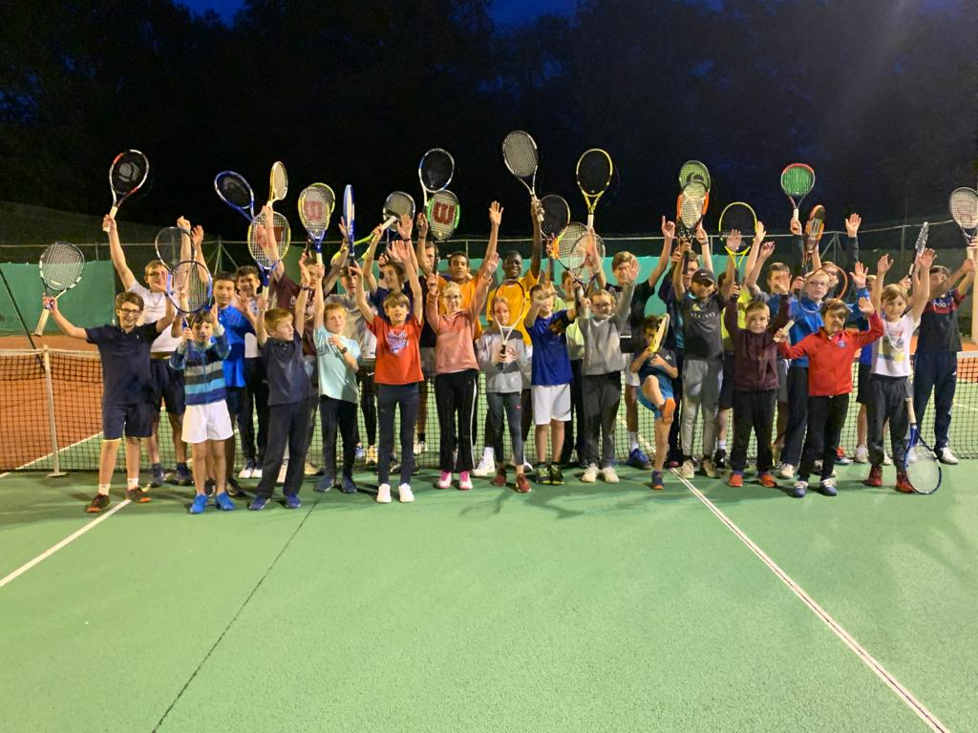
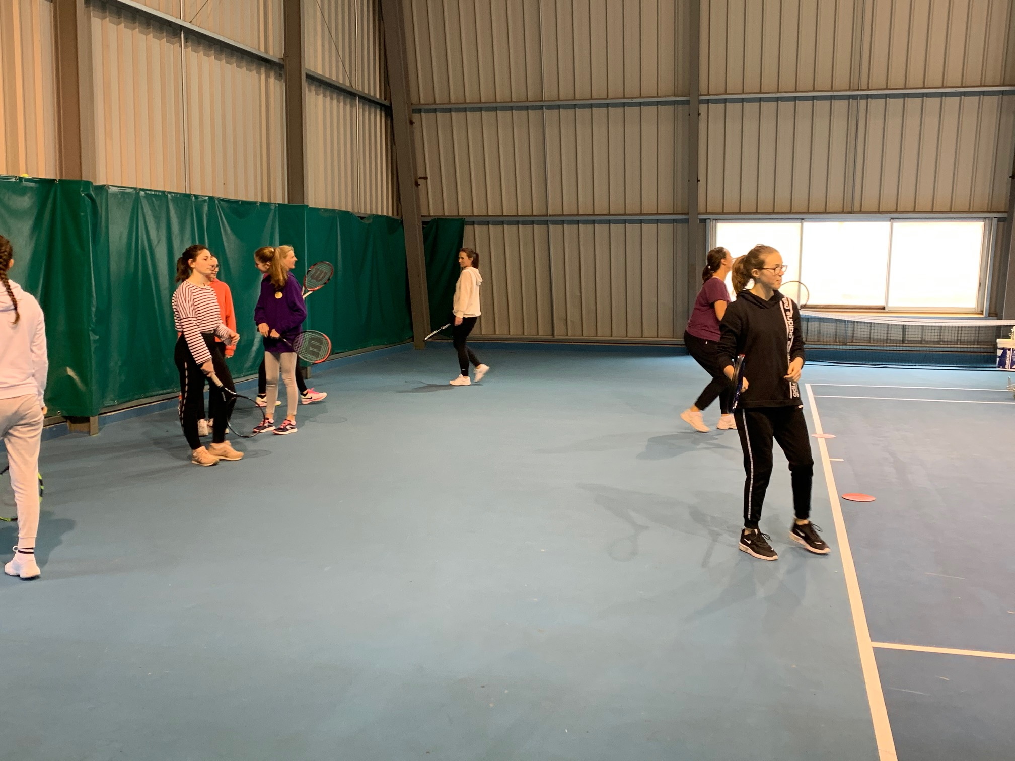
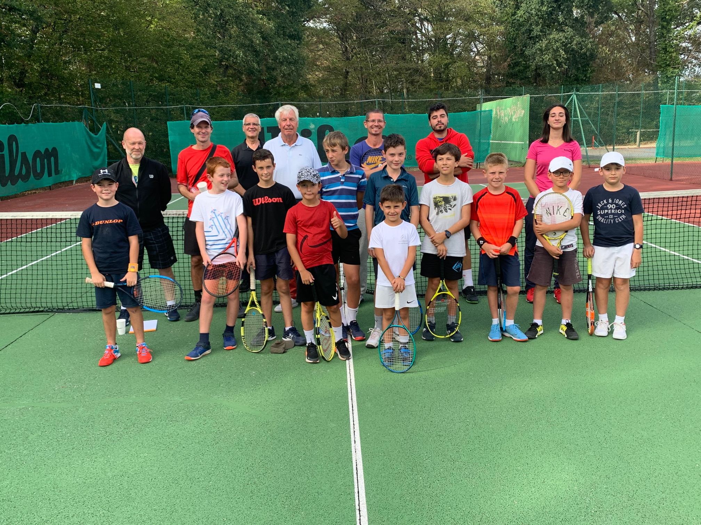
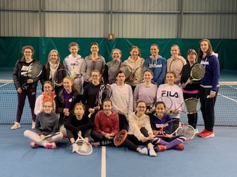
Vie de club et Animations
De nombreuses animations sont mises en place pour assurer la convivialité et le dynamisme du Club, à savoir :
  Téléthon
  Animation Femmes avec 50 joueuses
  Fête du Club sous la pluie
  Rattrapage des cours en Juin et Septembre
  Olympiades
  Sorties à Bercy
  Animation « J’aime mon club » pour nettoyer et réaliser des aménagements

Slide 13
Communication et
Partenariats

Slide 14


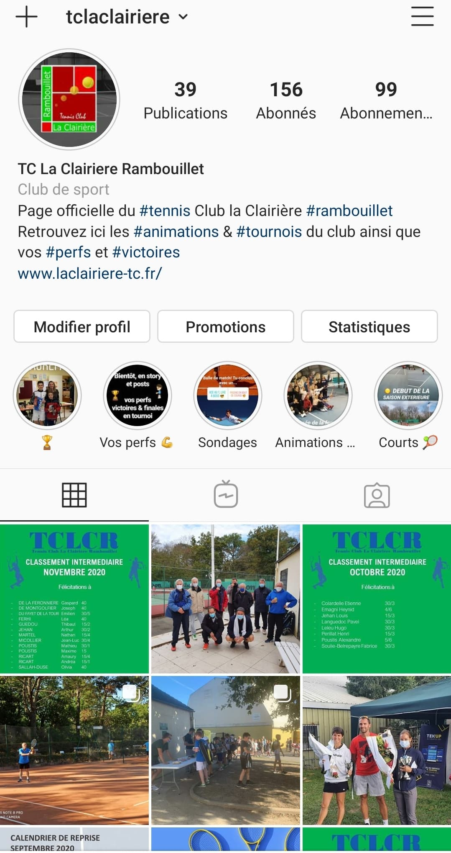

Instagram
une communauté en croissance permanente
UNE LARGE COMMUNICATION
220
abonnés
au 29 Sept. 2021
Mailing: Un carnet d’adresses important:
+500 contacts
Un site internet avec les actualités du club
Un compte Facebook pour les informations des stages et des cours de Tennis
Un compte Instagram pour
  l’actualité du club et du circuit professionnel
  Des concours de pronostics
  Des sondages
  Et d’autres activités
Compte créé le 15 Fev. 2020
260
80
4588
IMPRESSIONS PAR POST EN MOYENNE
VISIONNAGES MOYENS
PAR STORY
COMPTES TOUCHES PAR NOTRE CONTENU
EN SEPTEMBRE

Slide 15
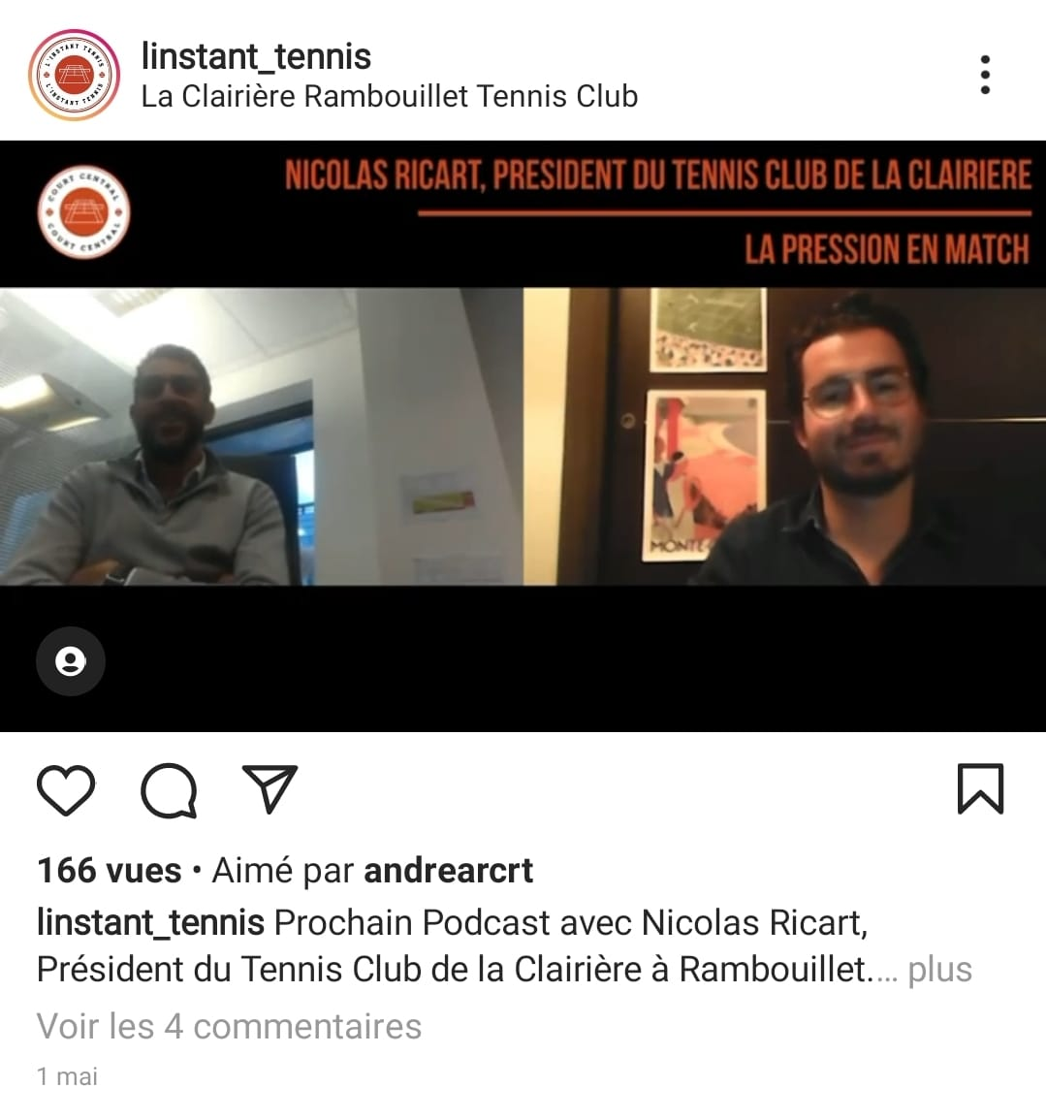

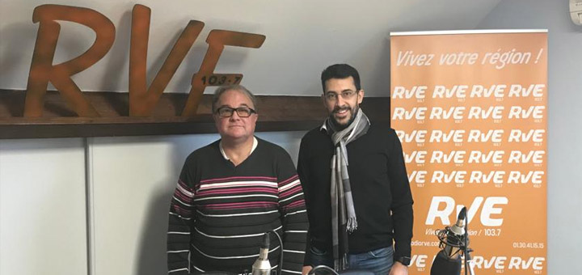



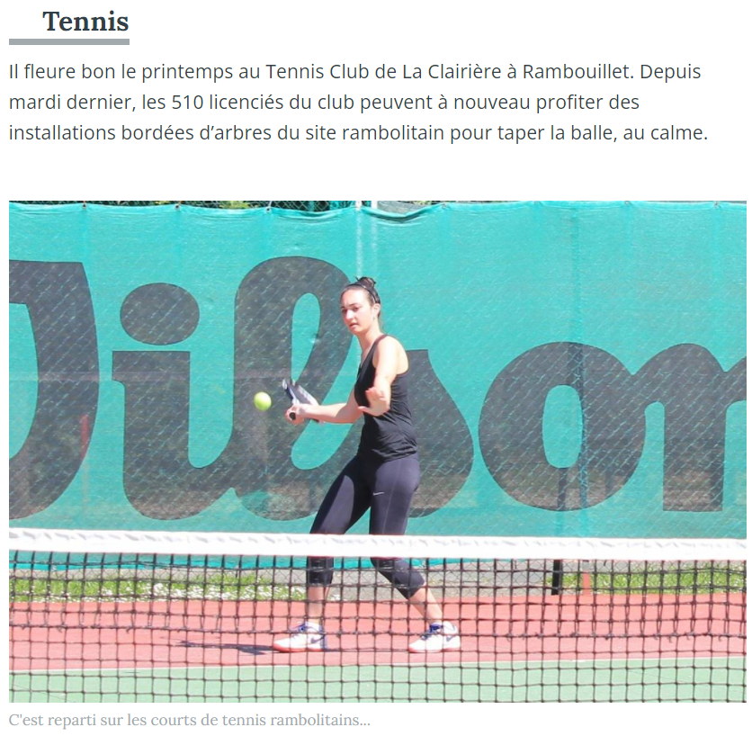
REVUE DE PRESSE

Slide 16
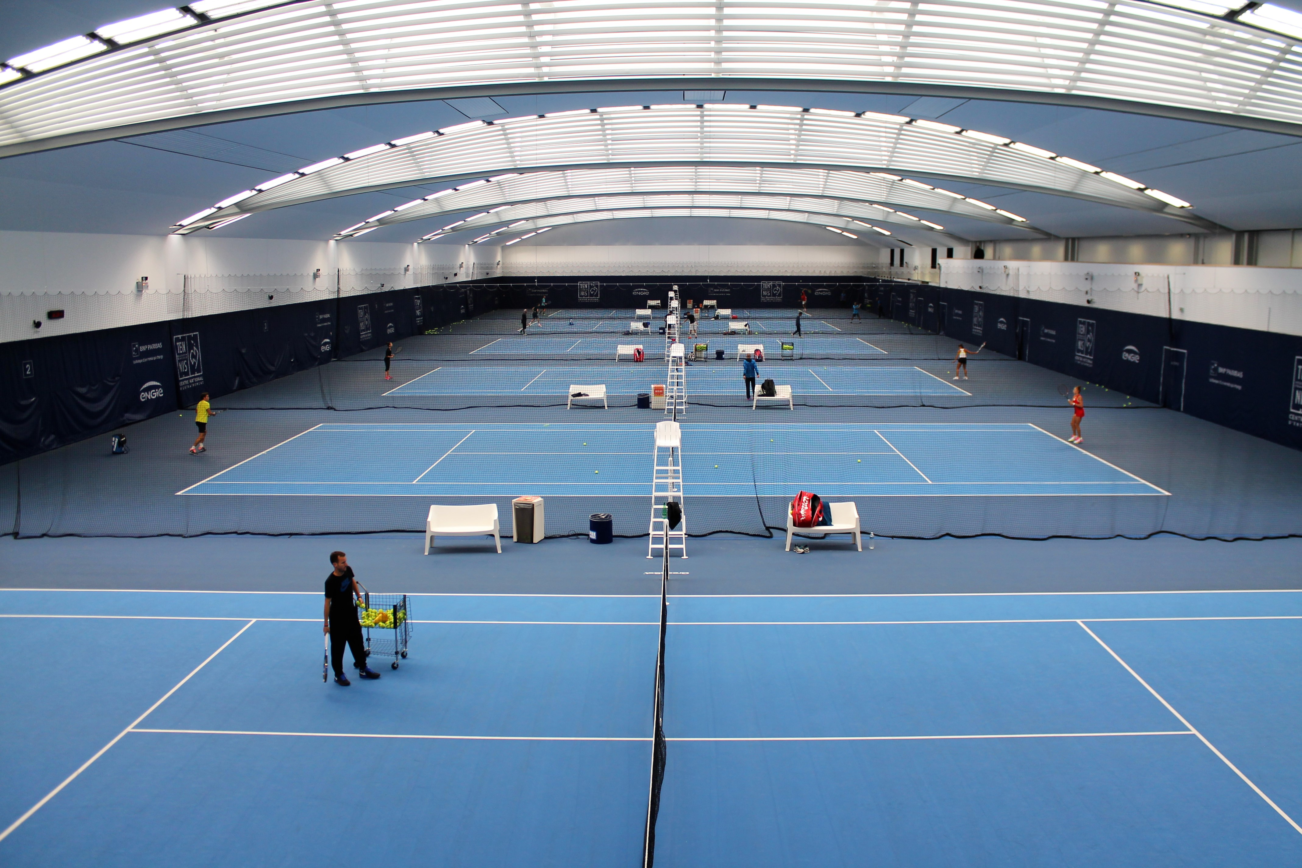
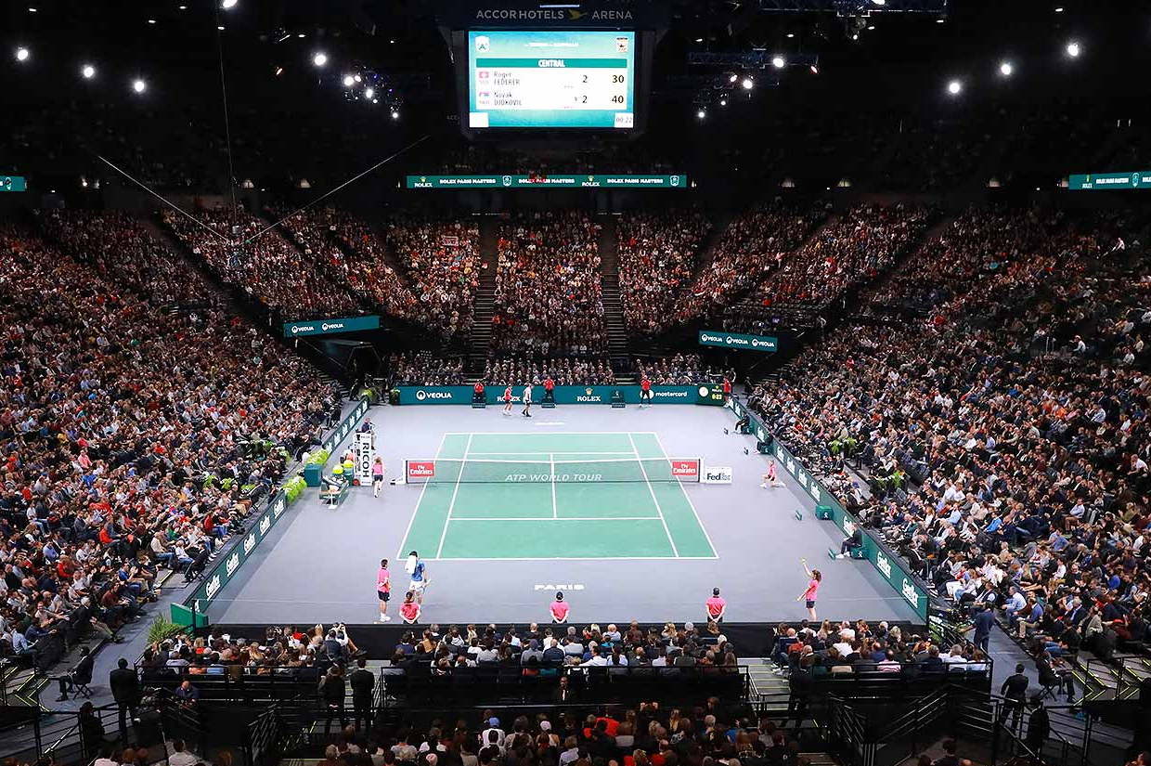
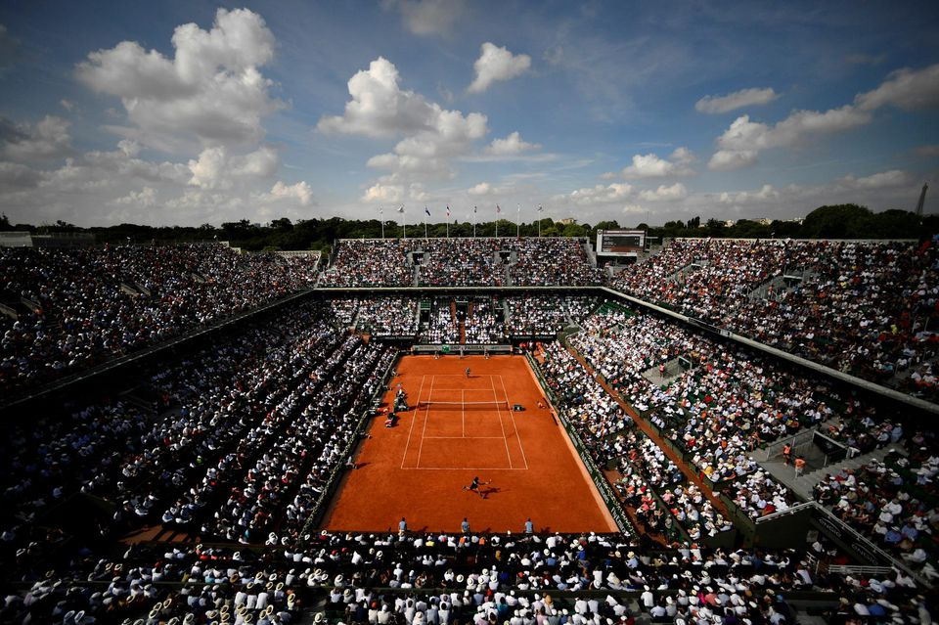
DE NOMBREUSES OPPORTUNITÉS DE VISIBILITE
Offre sur mesure
En fonction de vos besoins, n’hésitez pas à nous contacter afin de concevoir une offre adaptée à vos besoins.
Opportunités
1 Panneau publicitaire sur un court
Visibilité sur nos outils de communication
Logo sur les communications des animations
Locations de court* pour vos salariés
Tenue d'un stand** sur l'animation de votre choix
Naming d’une animation
Naming des tournois Open jeunes et Adultes
Parrainage du Pôle Compétition ***
Tenue d’un stand* lors des phases finales du tournoi Open
Prix
Pack « Entrainement »
x
x
x
500€
« Pack Master »
x
x
x
Quatre /mois
x
x
1500€
Pack « Grand Chelem »
x
x
x
Huit/mois
x
x
x
x
x
3000€
* De 7:00 à 17:00
**Ou roll-up publicitaire selon votre choix
*** Naming + visibilité sur les communications + T-shirts avec logo

Slide 17
Bilan sportif

Slide 18
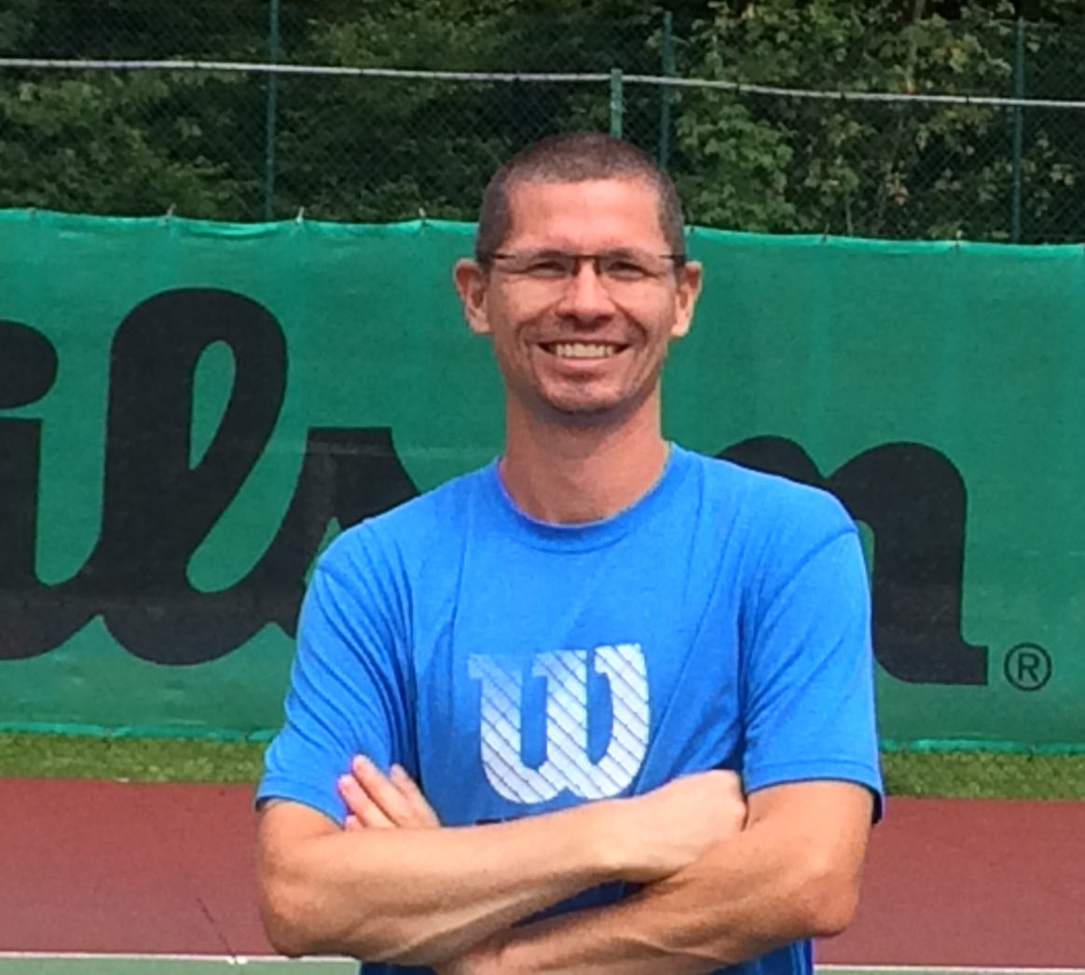
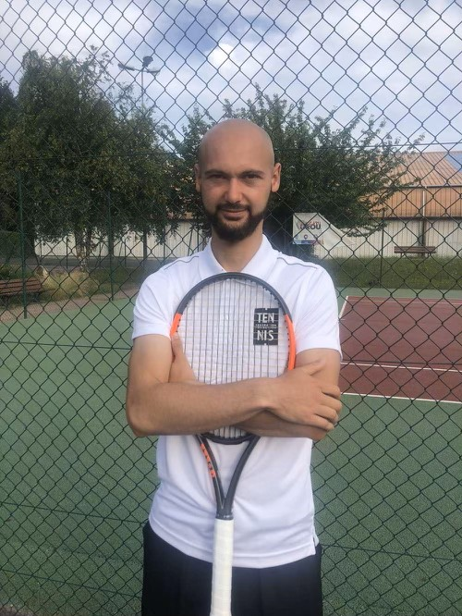
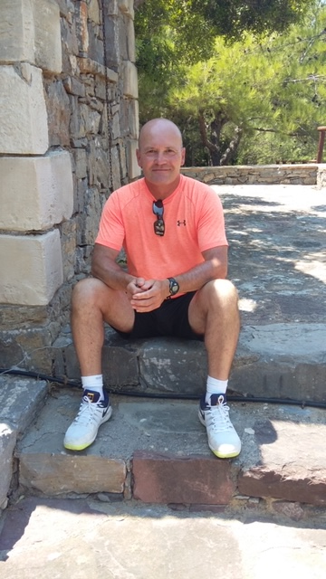
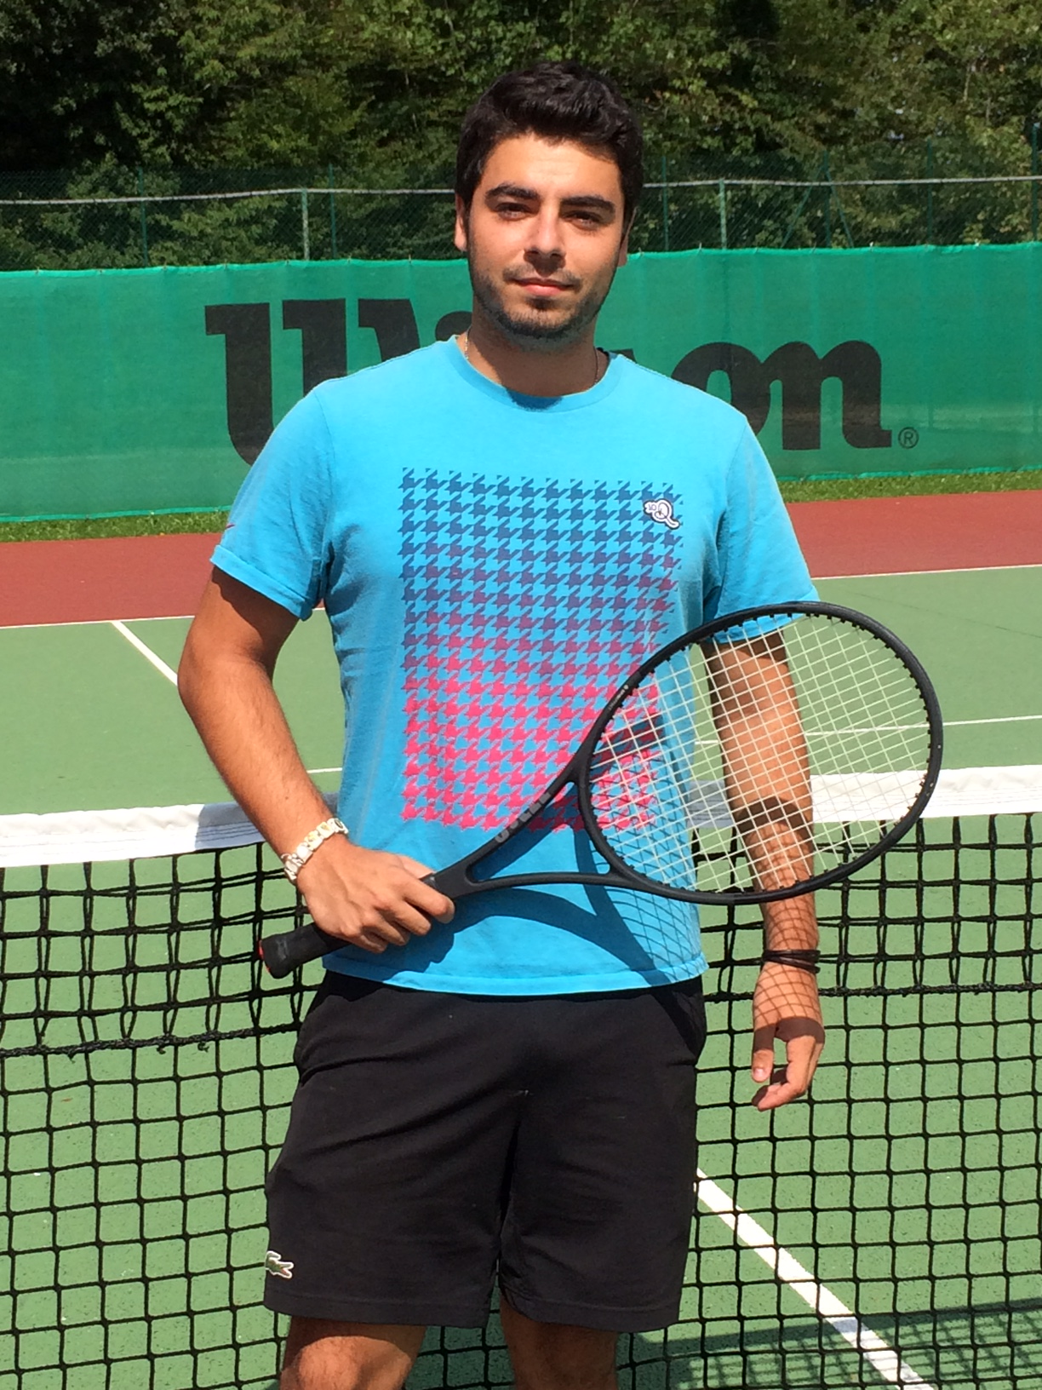
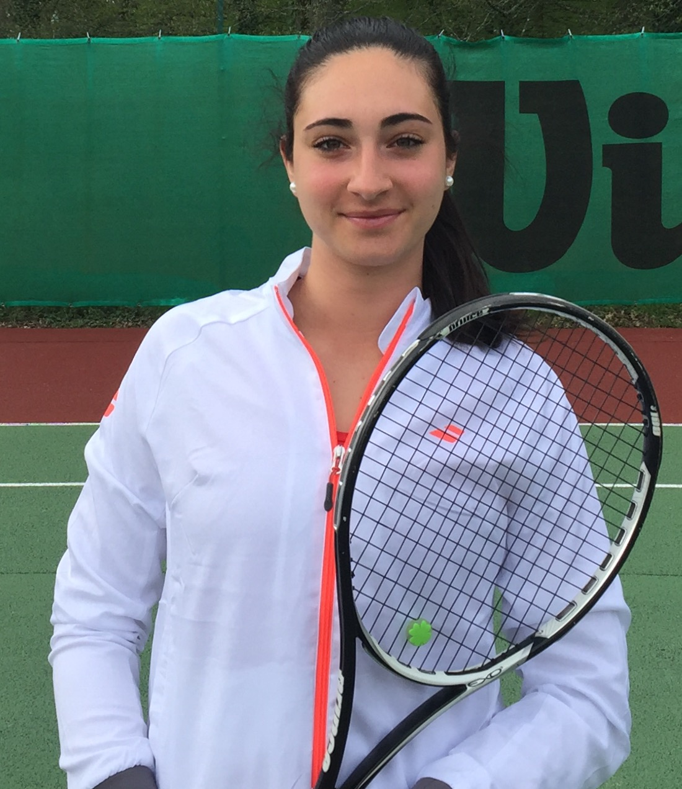
Equipe Technique 2021/2022
Nos Enseignants DE
Emmanuel JAUPART
Directeur Sportif et classé 4/6
Matthieu MAHE
Nouveau DE et classé 3/6
Pierre-Emmanuel ROUGE
De et classé 4/6
Laurent HERGAULT
DE
Axelle SAHAGUIAN
DE et classée 1/6

Slide 19
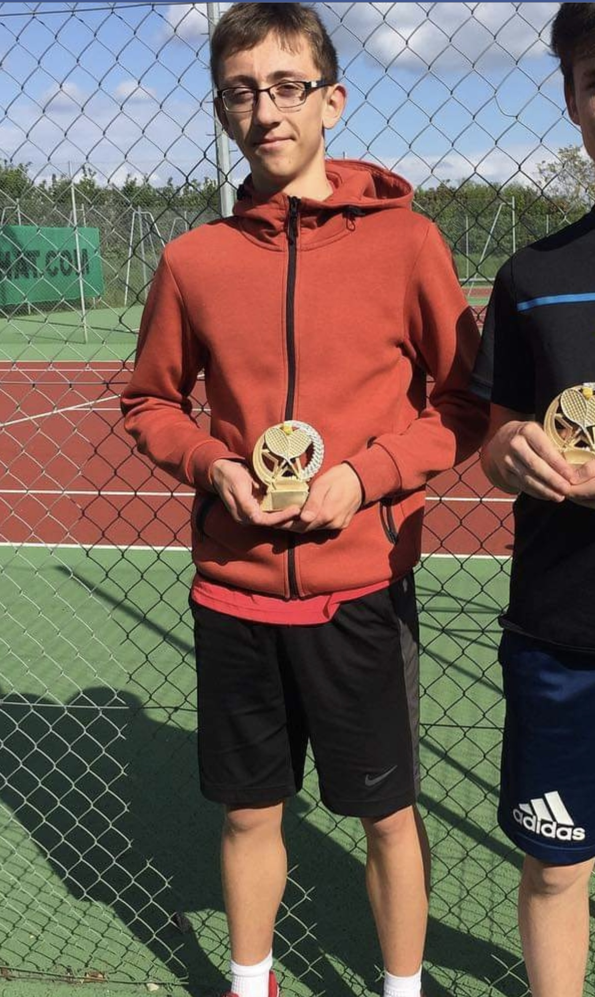
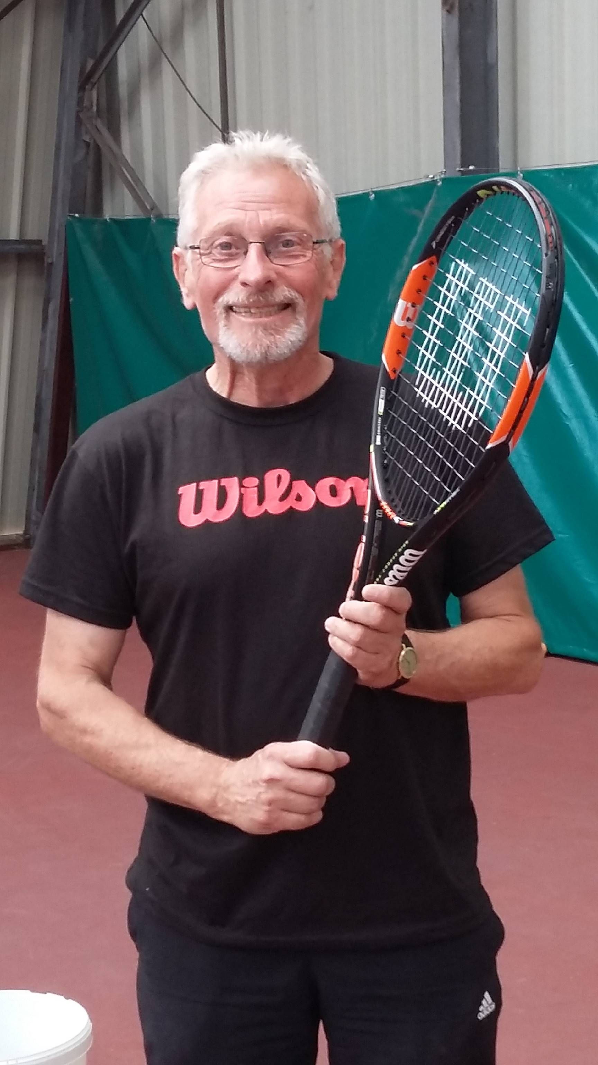
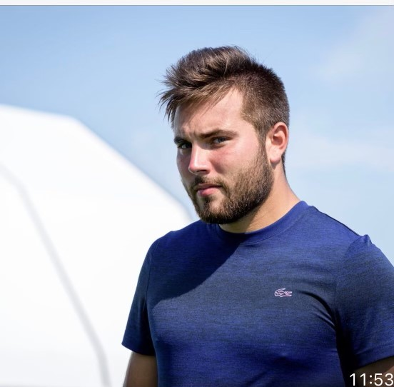
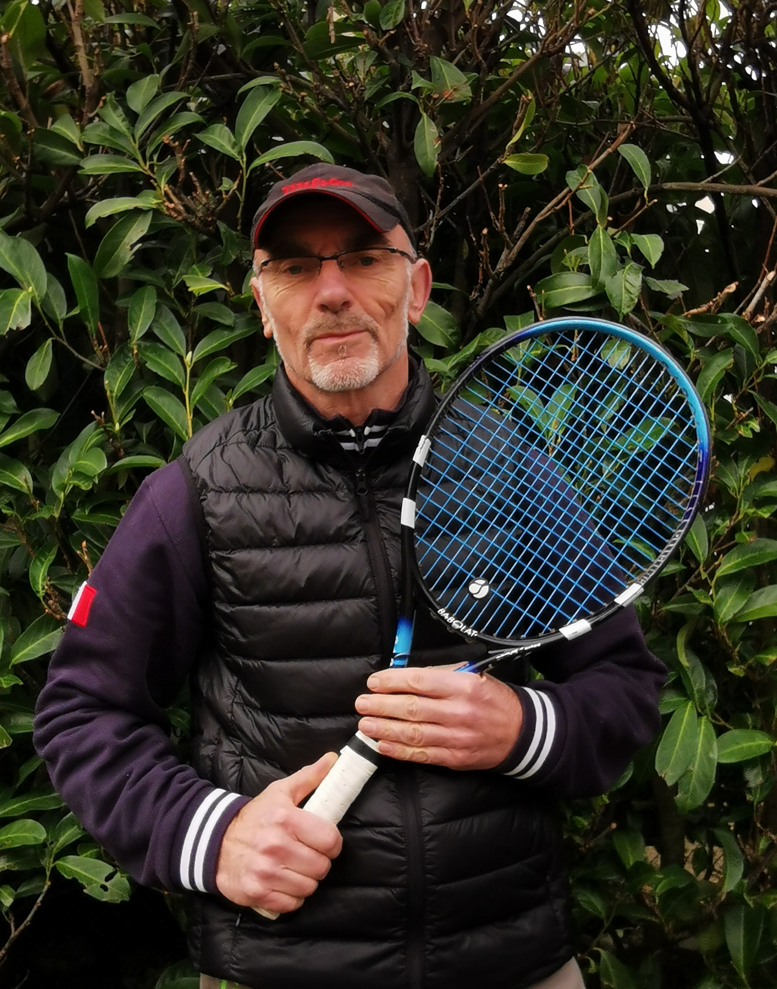
Equipe Technique 2020/2021
Nos AMT & CQPET
Romain BAUVY
AMT et classé -2/6
Arnaud DESCHAMPS
AMT et classé 5/6
Patrick DUSSAUT
CQPET et classé 30/4
Jacques DUCHAMP
AMT et classé 30

Slide 20
Bilan sportif Adultes toutes catégories

Slide 21
Bilan sportif Jeunes

Slide 22
Joueurs Interclubs 2022
Liste des joueurs par classement pour representer le Club
Matthieu Mahé 3/6 Entraîneur
Maxence Barrière 3/6
Adam Jaupart 3/6 Formé au Club
Arthur Correia 3/6
Emagni Heynid 3/6 Formé au Club
Poustis Alexandre 3/6 Formé au Club
Larroumet Guillaume 4/6 Formé au Club
PE Rouge 4/6 Entraîneur
Emmanuel Jaupart 4/6 Entraîneur
Poustis Maxime 5/6 Formé au Club
Dussaut Egan 5/6 Formé au Club
Ricart Andréa 5/6 Formé au Club
Romain Pellé 15 Formé au Club
Amaury Ricart 15/1 Formé au Club
Louis Jehan 15/1 Formé au Club
Valentin Dievart 15/1 Formé au Club depuis 2 ans
Julien Bignolles 15/1 Formé au Club depuis 2 ans
Nicolas Ricart 15/1
Romain Bauvy -2/6 AMT
Deschamp Arnaud AMT
Vincent Tolazzi Formé au Club
Thibault Guedou 15/1 Formé au club

Slide 23
Joueuses Interclubs 2022
Liste des joueuses par classement pour representer le Club
Marie-Agnès Gaubert 15/4
Cécile Mas 15/2 Formée au Club
Sophie Fertat 15/4
Anissa M’Sassak 15/4
Axelle Schembri 15/4 Formée au Club
Caroline Tolazzi 15/4 Formée au Club
Daria Degutar 30
Laurence Dupressoir 30
Christine Mas 30/2
Axelle Sahaguian 1/6 Entraîneur
Emmanuelle DE BAUCOUDREY 3/6

Slide 24
Politique sportive Jeunes
Nos ambitions pour 2022 :
  Vie du club avec la création d’un Comité des Jeunes. Initiative déjà au programme l’an dernier mais projet pas abouti à cause du COVID. Cette année, le projet doit voir le jour;
  Transmettre une Education sportive exemplaire :
    valeurs sportives
    comportement
    hygiène de vie
  Accompagner la jeune génération dans son apprentissage et sa progression ;
  Former les jeunes dans le but d’atteindre la 2nde série afin de renforcer les équipes 1 et 2 du Club, et accompagner les plus motivés dans leurs projets personnels ;
  Intégrer petit à petit les jeunes en Equipe Sénior dès l’âge de 15 ans
  Former des jeunes à l’arbitrage pour devenir JAT 1 et créer des vocations pour certains

Slide 25
Politique sportive Adultes
Nos ambitions 2022
  Permettre à un maximum de joueurs seniors de participer aux matchs par équipe
  Faire monter de division toutes les équipes Hommes, notamment l’équipe 1 en Pré-nationale
  Créer une équipe 2 Femmes et maintenir 1 équipe pour Les Yvelinoises
  Maintenir les équipes Séniors+ (les +35 / +45 / +55 / +60 …) dans leurs divisions respectives
      Création d’une 2e équipe +35 ans Hommes
  Réussir notre tournoi Open de Juin en créant une vraie convivialité et un évènement fort du Club avec des animations, un plateau relevé et faire de ce tournoi une vitrine du Club

Slide 26
Tennis à l’école
Partenariats en cours en 2022
  Ecole du Vieil Orme : mise à disposition du court n°3 aux enfants tous les jours de 13h30 à 16h30 hors mercredis et samedis
  Ecole Clairbois : mise à disposition de courts sur 1 semaine pour réaliser une representation avec des enfants en classes spécialisées

Slide 27
Evènements sportifs 2022: tournois Adultes organisés par le Club
Tournoi interne adultes
Pour tous, homologué, inscription gratuite
Tournoi de N.C. à 15
2e semaine des vacances de Février
Tournoi OPEN Senior et Senior +
Du 04 au 26 Juin 2022
Tournois en journée
Février
Finales prévues pour la Fête du Club, dernier WE de Juin

Slide 28
Evènements sportifs 2022:
Tournois jeunes organisés par le Club
Tournoi interne
Inscription gratuite, obligatoire pour les compétiteurs
Tournois Galaxie
Toussaint et Pâques
TMC 13/14 ans Juillet
TMC -18 ans Juillet
Tournoi Open Jeunes Juin

Slide 29
VOTE
Bilan moral et d’activité

Slide 30
Bilan financier 2020-2021

Slide 31
Bilan au 31/08/2021
Trésorerie en forte hausse liée :
  Augmentation du nombre d’adhérents et son panier moyen
  Report des échéances URSSAF
  Subvention de la FFT et augmentation de 15% de celle versée par la Mairie
9 k€ correspondent aux cautions des badges
Report des prélèvements URSSAF à hauteur de 39 k€
PCA en hausse grâce au succès des pré-inscriptions du mois de juin 2021

Slide 32
Compte de résultat au 31/08/2021
 |  | 12 mois | 12 mois
PRODUITS |  | 31/08/2021 | 31/08/2020 | Variation
Vente de marchandises |  | 2 694,13 | 1 757,85 | 53 %
Subventions |  | 37 646,00 | 13 257,00 | 184 %
Cotisations adultes |  | 27 513,18 | 28 028,00 | -2 %
Cotisations étudiants |  | 2 011,00 | 2 566,00 | -22 %
Cotisations jeunes |  | 32 828,02 | 30 373,00 | 8 %
Cours adultes |  | 16 509,64 | 15 296,99 | 8 %
Cours ados |  | 274,00 | 1 601,00 | -83 %
Cours jeunes |  | 41 695,26 | 44 746,50 | -7 %
Compétition |  | 21 055,00 | 18 644,00 | 13 %
Tournois |  | - | 5 285,00 | -100 %
Invitations |  | 210,00 | 255,00 | -18 %
Autres produits |  | 16,00 | 1 314,30 | -99 %
Produits financiers |  | 397,63 | 198,11 | 101 %
Transfert de charges |  | 12 877,63 | 20 143,51 | -36 %
TOTAL PRODUITS |  | 195 727,49 | 183 466,26 | 7 %
CHARGES |  | 31/08/2021 | 31/08/2020 | Variation
Achats de marchandises et autres achats non stockés |  | 4 145,21 | 5 815,77 | -29 %
Services extérieurs |  | 95 232,46 | 60 765,85 | 57 %
Impôts et taxes |  | 1 353,92 | 2 142,80 | -37 %
Salaires + frais AMT |  | 69 458,19 | 75 275,27 | -8 %
Charges sociales |  | 7 894,01 | 21 952,18 | -64 %
Dotations aux provisions |  | - | -
Autres charges d'exploitation |  | 12 415,00 | 12 219,48 | 2 %
Charges financières |  | - | 73,28 | -100 %
Charges exceptionnelles |  | - | 90,00 | -100 %
TOTAL CHARGES |  | 190 498,79 | 178 334,63 | 7 %
RESULTAT DE L'EXERCICE |  | 5 228,70 | 5 131,63 | 2 %
Subvention FFT de 22 400 € et Mairie 15 200 €
Décision de ne pas maintenir le tournoi Open de Juin 2021 pour laisser la disponibilité des courts aux adhérents
Indemnisation activité partielle
Forte hausse du budget travaux avec près de 43 k€ pour la régénération du court n°8 et la rénovation / aménagement de l’espace Enfants (mur d’entraînement)
Baisse de la masse salariale liée à l’activité partielle qui cette année a été déduite des salaires. Quant aux charges sociales, elles ont été reportées et donc apparaissent en dettes

Slide 33

VOTE
Bilan financier 2020-2021

Slide 34
Investissements et BP 2022

Slide 35
Projets équipements
Rénovation de l’espace Enfants – Mur d’entrainement / Mini-tennis (financement fonds propres)
SUR-TOITURE court n°5 ET RENOVATION DES TRANSLUCIDES (financement Mairie)
Rénovation court n°8 (financement fonds propres)

Slide 36
Budget Equipements 2022
    Sur-toiture court n°5 et rénovation des translucides des courts 6 et 7
      Objectifs : éviter les fuites d’eau autour des translucides
      Travaux réalisés par la Mairie
      Date envisagée : Juin 2022
    Rénovation court n°8
      Budget = 9 514 € TTC (financé à 50% sur l’exercice 2021)
      Société : ST Group
      Date envisagée : Avril 2022
    Rénovation Espace Enfants
      Coût budgétisé = environ 32 K€
      Société : Technicourts
      Date envisagée : Printemps 2022 (avant le Tournoi Open et idéalement avant les interclubs)

Slide 37
Projet Equipements 2023 : Budget prévisionnel
    Rénovation Club-house
    Demande de subventions à projet auprès de la Mairie et de la FFT
      Budget envisagée = 40 k€
      Prise en charge par le Club à hauteur de 50% du montant total, soit une provision de 20 K€ pour le BP 2022-2023
      Date envisagée : Q1 2023

Slide 38
BP 2022
Subvention municipale identique à 2021
Revenus en forte hausse liée à l’augmentation sensible du nombre d’adhérents
Programmation du Tournoi Open, une première depuis la dernière édition tenue en 2019
Enveloppe prévisionnelle de 20 k€ pour financer la rénovation du Club-house en 2023
Augmentation masse salariale sur 2022 liée à la hausse du nombre d’heures de cours
Fin des aides URSSAF

Slide 39
VOTES
Budget prévisionnel 2022 et investissements TRAVAUX

Slide 40
Projection Saison
2021-2022

Slide 41
Points forts du Club
Qualité de l’enseignement et de la formation
Infrastructures de bonne qualité, avec 4 courts intérieurs, rare dans le Sud Yvelines
Investissement fort du Comité et bénévoles
Bon équilibre entre le loisir et la compétition
Renforcement des effectifs Hommes pour les interclubs avec 15 2e série
Dynamisme et convivialité

Slide 42
Un mot sur le début de saison 2021-2022
Croissance forte des inscriptions sur ce début d’année, avec 556 licenciés à date vs 494 à la même date
Si nous pondérons ces chiffres, et sans nouveau confinement, nous pourrions nous rapprocher des 600 adhérents
Enjeux
Investir sur nos infrastructures et intégrer éclairage extérieur pour jouer davantage à l’extérieur
Professionnaliser l’organisation du club : accueil / création de postes
Indisponibilité potentielle des courts l’hiver : faire en sorte que les courts extérieurs soient jouables en cette période

Slide 43
Renouvellement des mandats et Election de nouveaux candidats : VOTE
Départs: Mélanie JEHAN , Lenaïc VIGUIER, Patrick DUSSAUT
Elus pour 2 années en décembre 2020 :
Sabine HOCHMAN, Guy LEFEBVRE, François JOLIBOIS, Thomas PENAS et Yoann VENTRIBOUT
Candidats
  Philippe GUEDOU (sortant)
  Laurence DUPRESSOIR
  Lucian IORDACHE (sortant)
  Nicolas RICART (sortant)
  Romain PELLE (sortant)
  Nicolas SZANIAWSKI (sortant)
  Emmanuel BARBIER (sortant)

Slide 44
Très belle saison à tous

